Slide 1


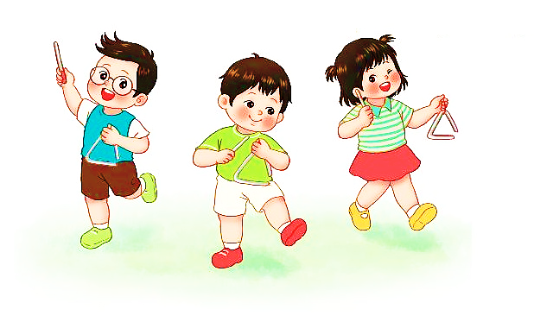
Tiết 32
Ôn tập bài hát:
NGÔI SAO LẤP LÁNH
Nhạc cụ:
TRAI-EN-GO

Slide 2

Ôn tập bài hát
NGÔI SAO LẤP LÁNH
Nhạc Nước ngoài
Lời Việt: Thanh Vân

Slide 3
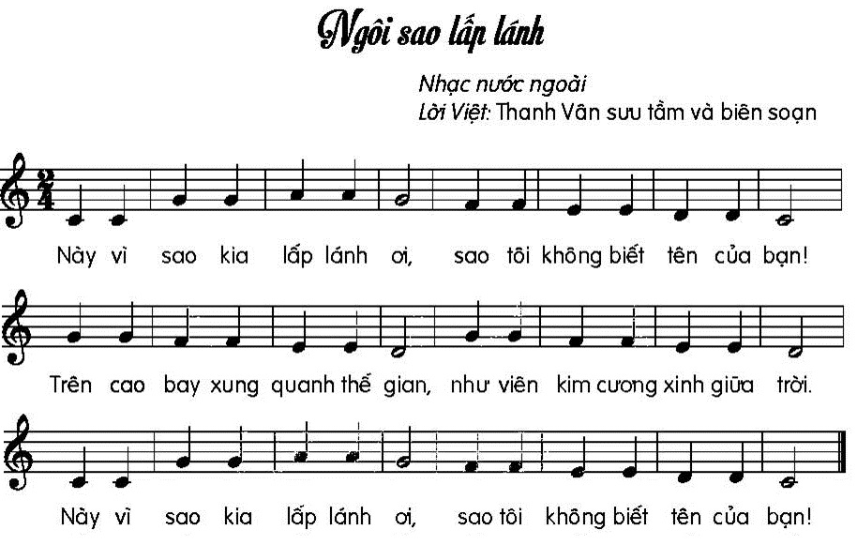

Nghe hát mẫu

Slide 4



HÁT VÀ VỖ TAY THEO NHỊP ĐIỆU

Slide 5
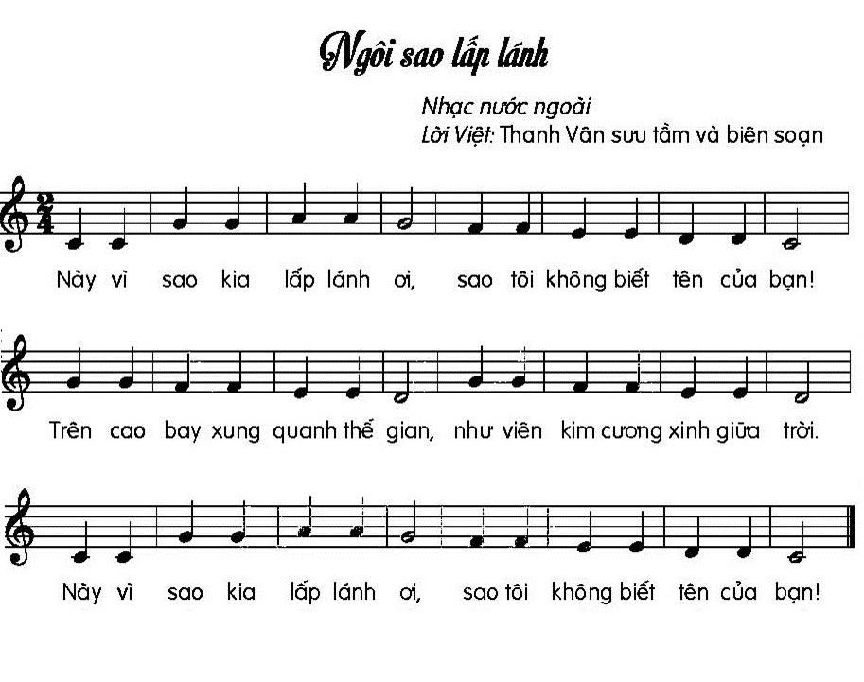



Slide 6
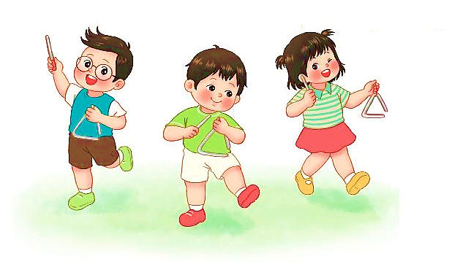
Nhạc cụ:
TRAI-EN-GO

Slide 7
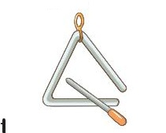
Nhạc cụ:
Trai-en-go (Triangle) là nhạc cụ gõ của nước ngoài bằng kim loại, hình tam giác. Khi chơi âm thanh vang lên trong sáng.

Slide 8
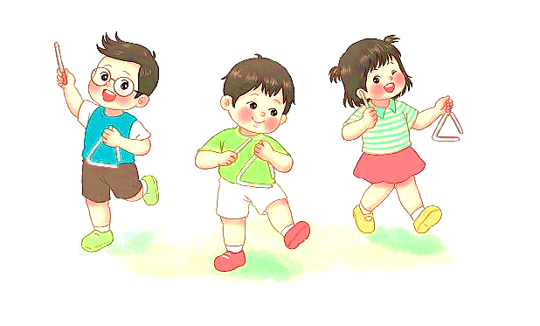
Triangle
Cách diễn tấu

Slide 9
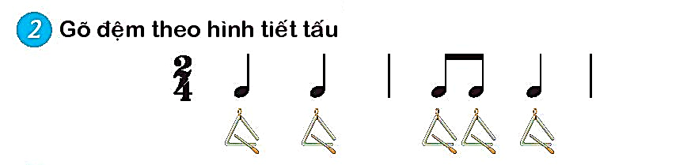
Notes:
9

Slide 10
Triangle
GÕ ĐỆM CHO BÀI HÁT

Slide 11
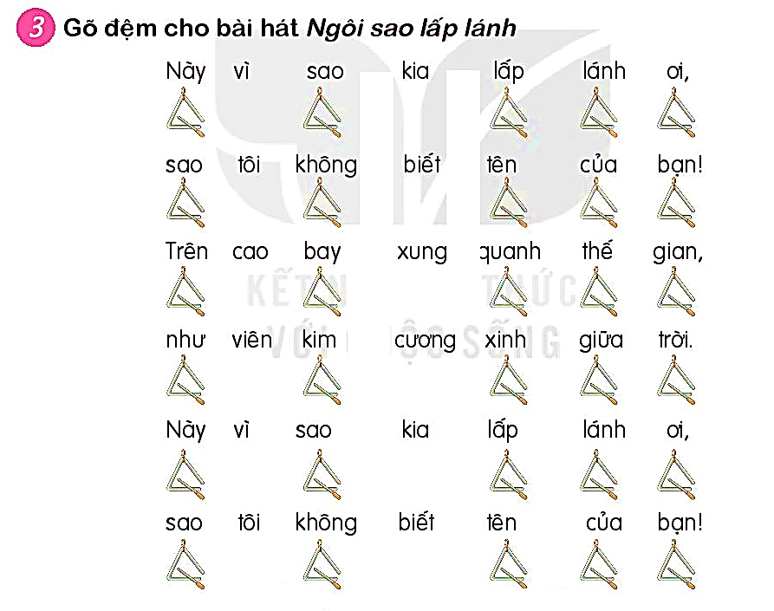
NGÔI
SAO
LẤP
LÁNH

